Slide 1


Slide 2
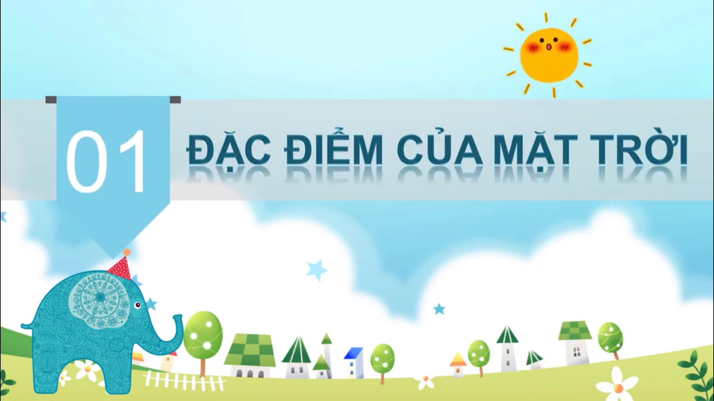

Slide 3
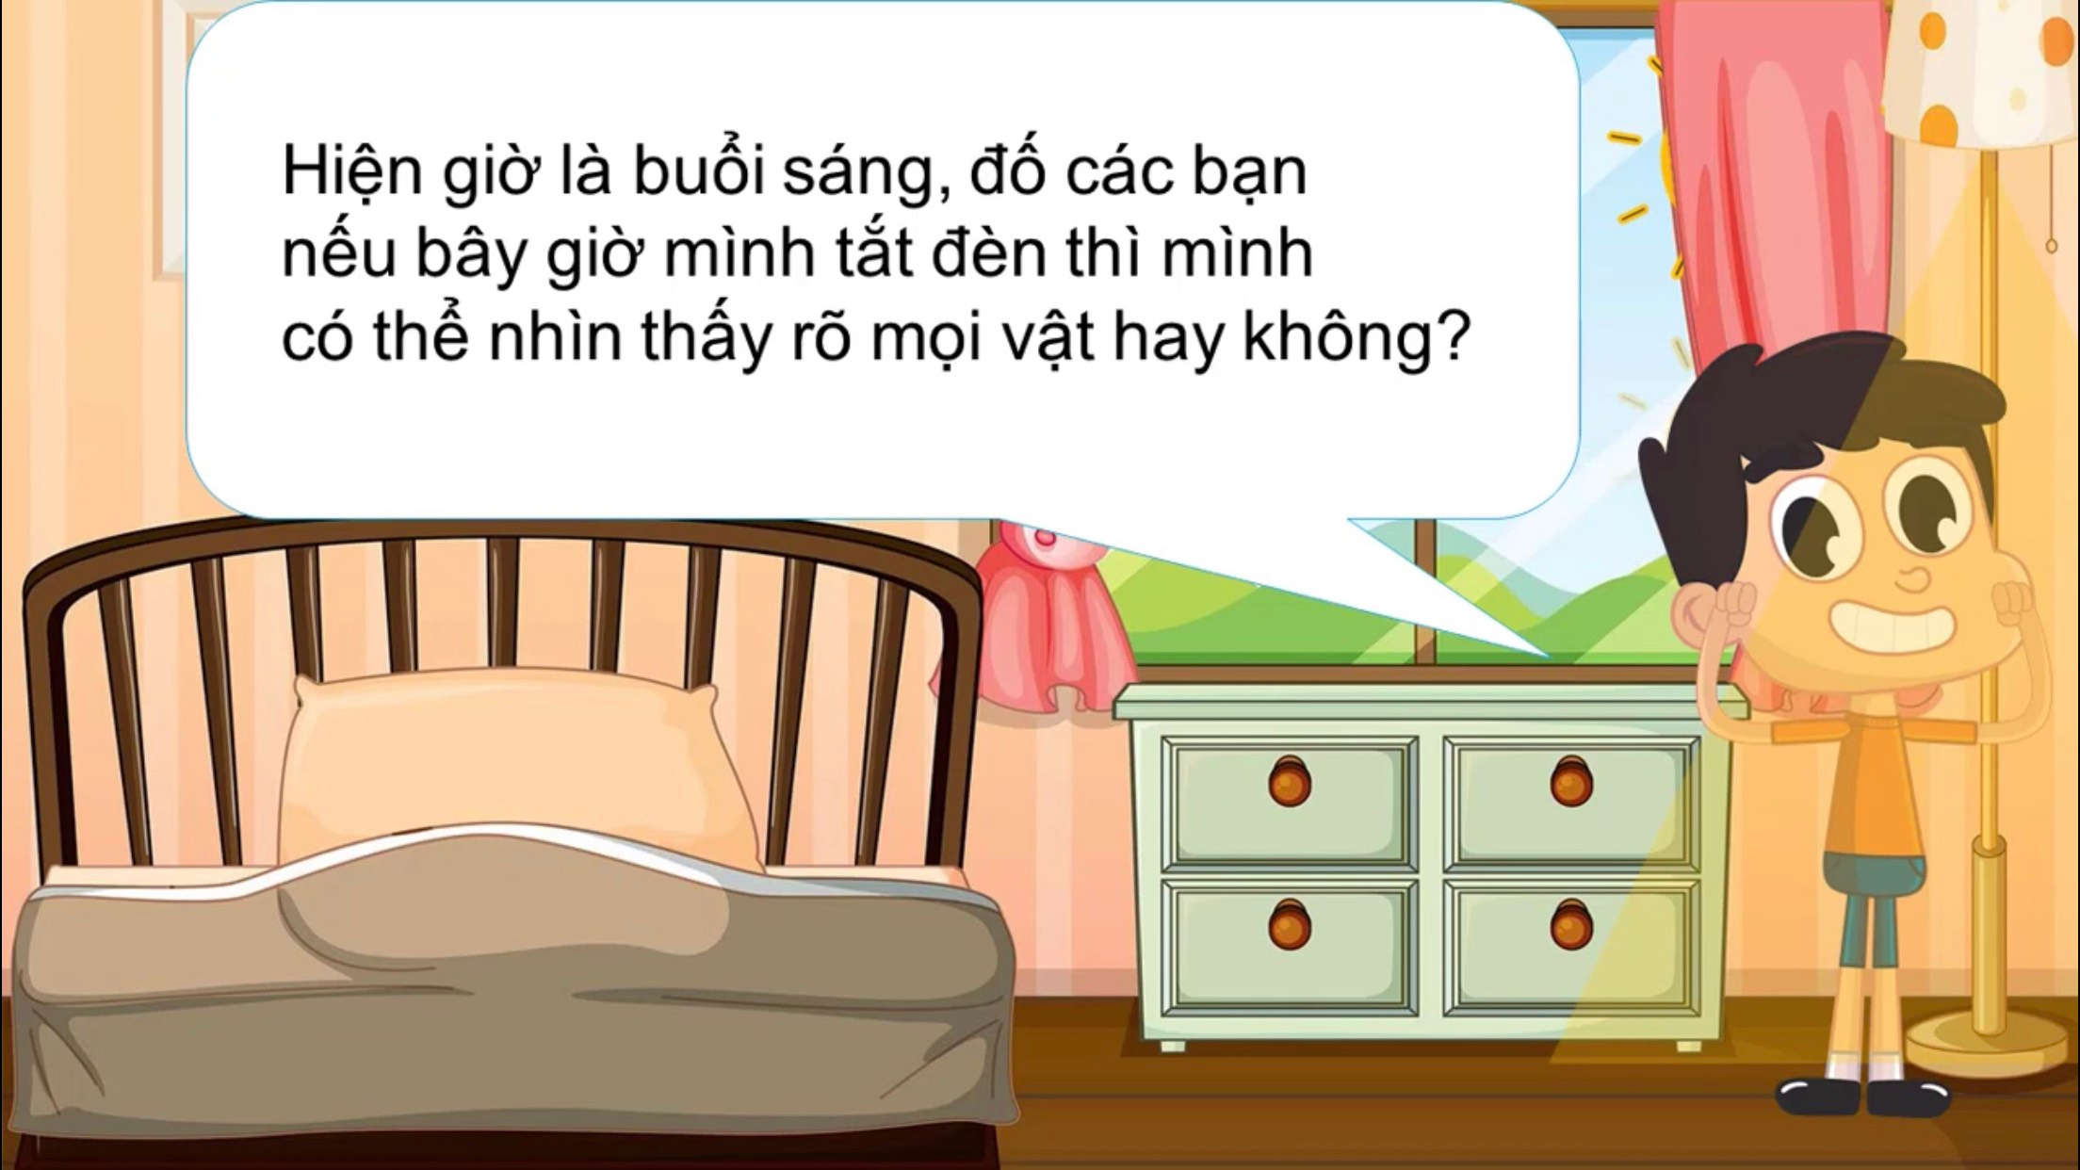

Slide 4
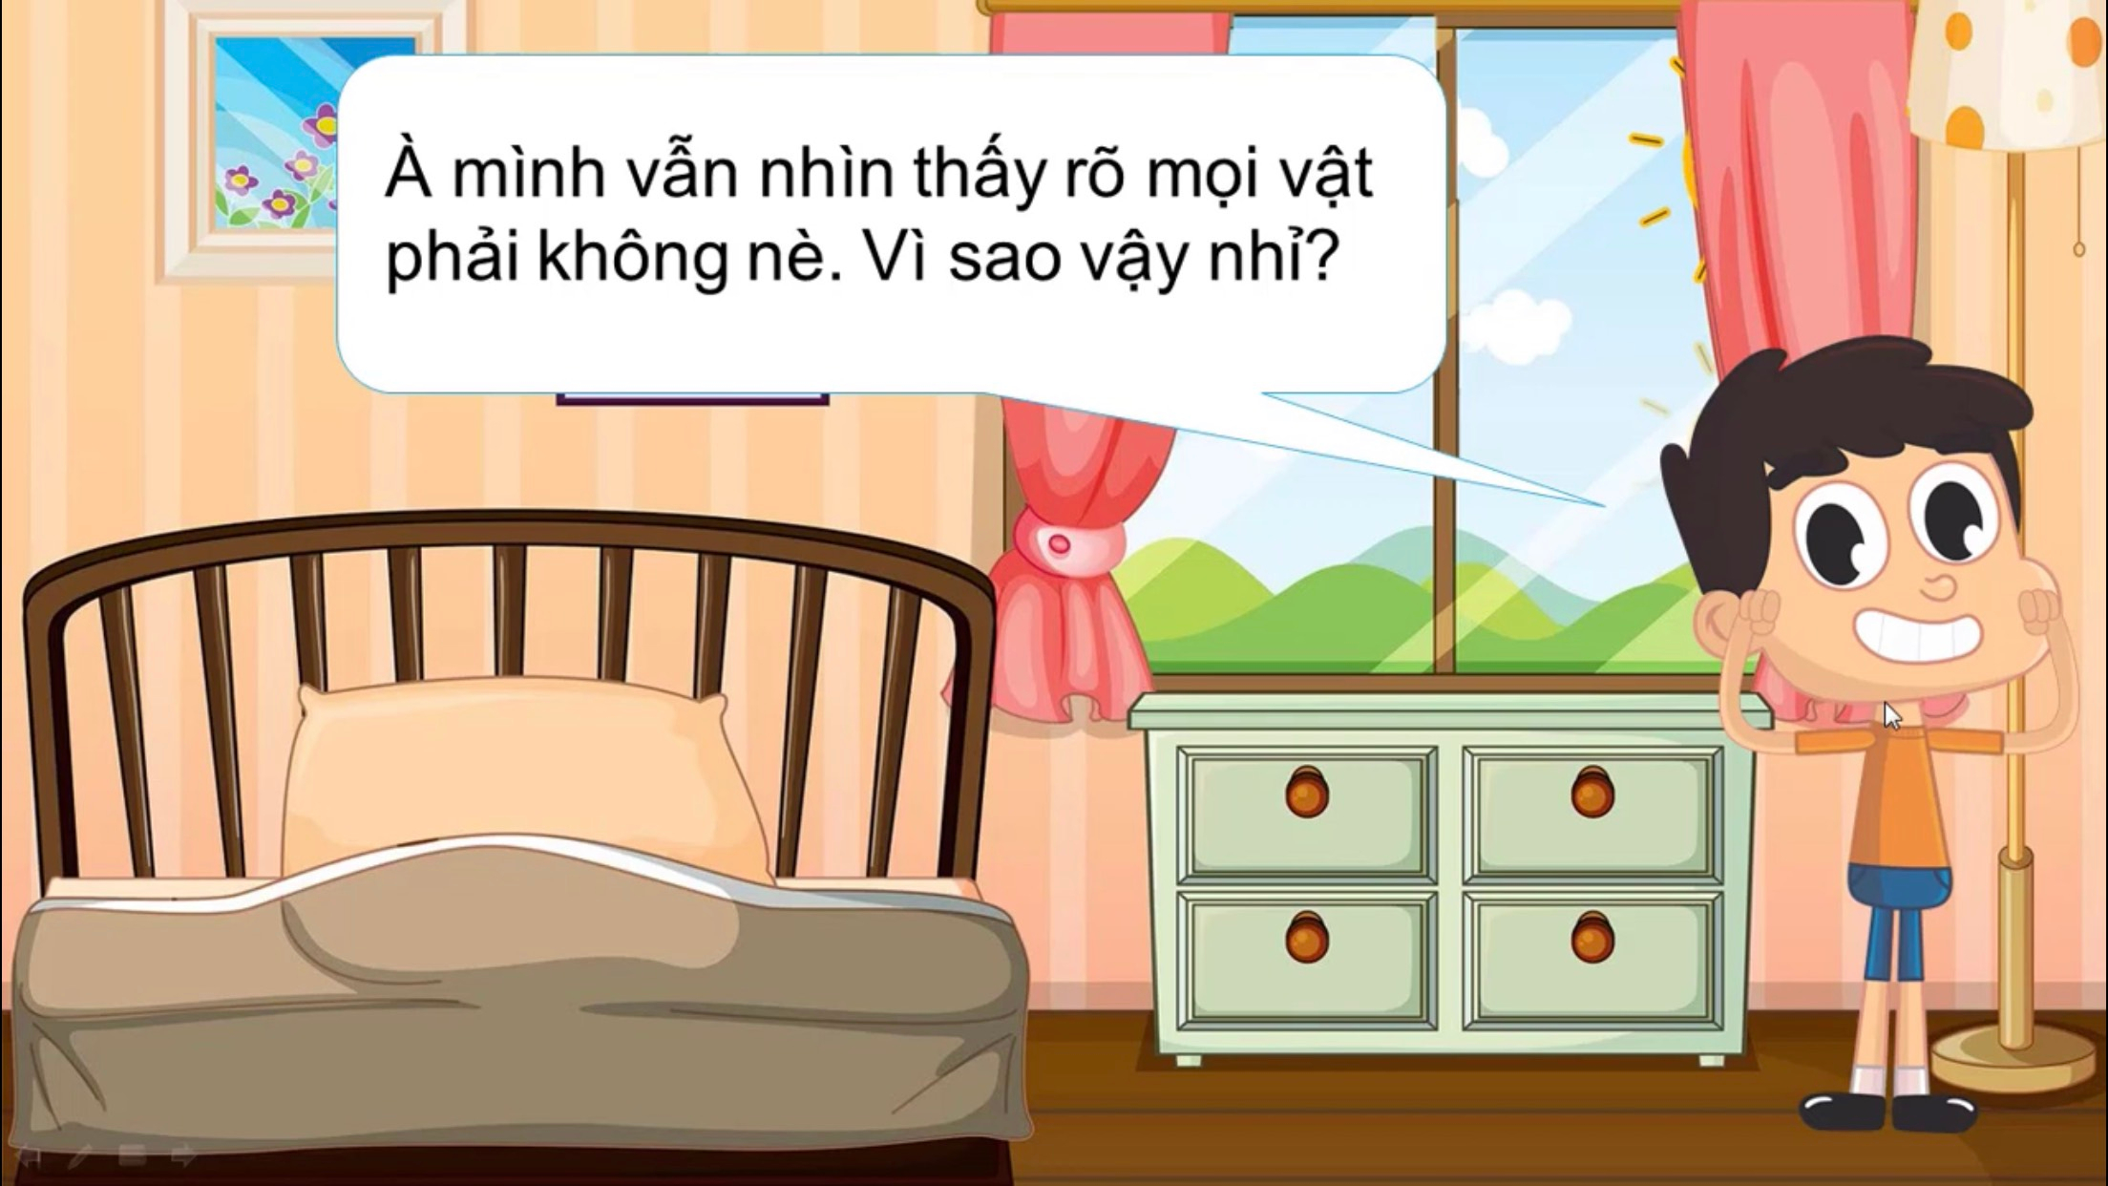

Slide 5
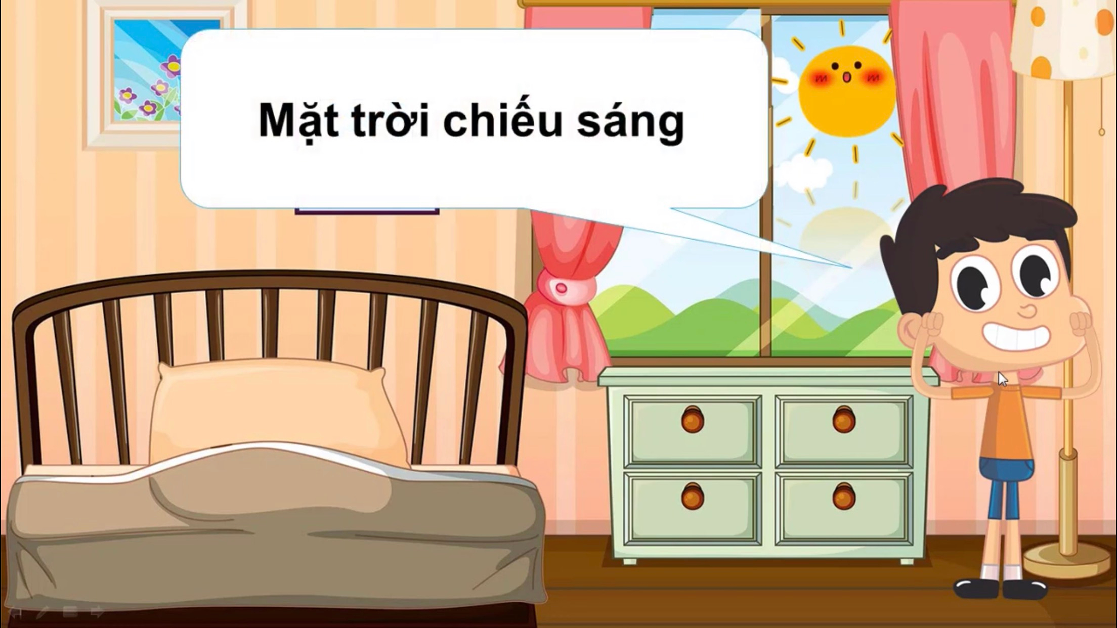

Slide 6
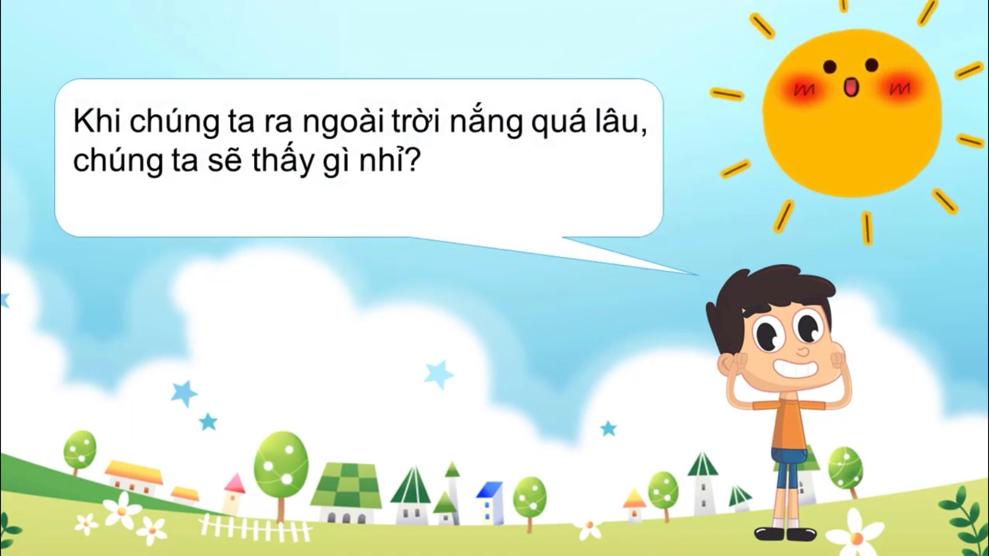

Slide 7
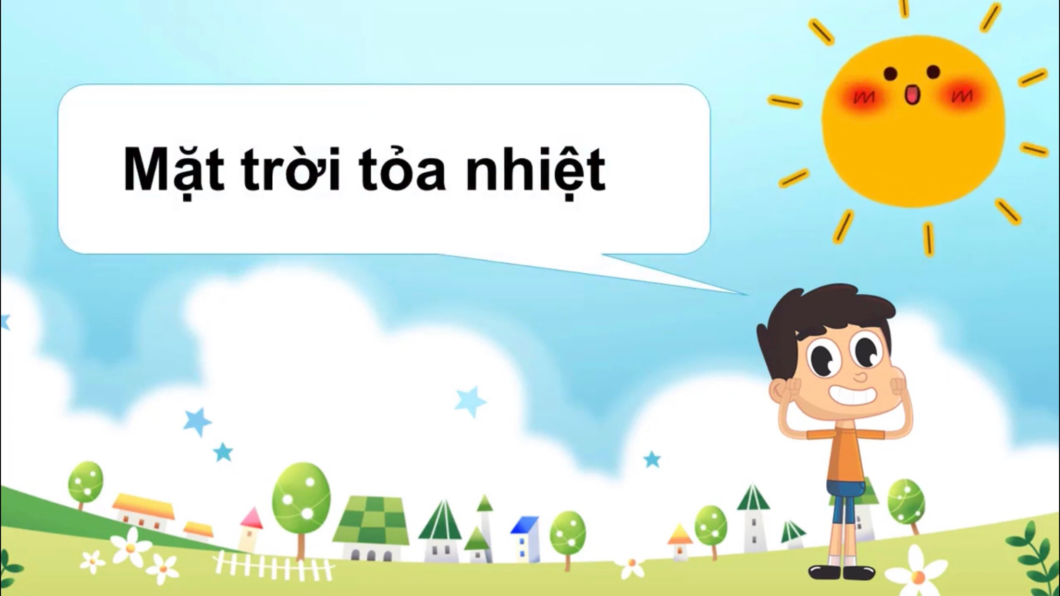

Slide 8
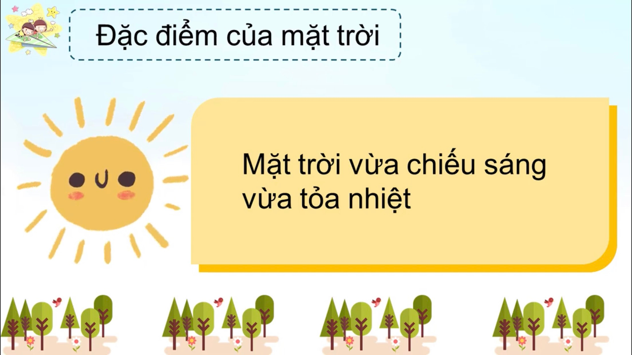

Slide 9
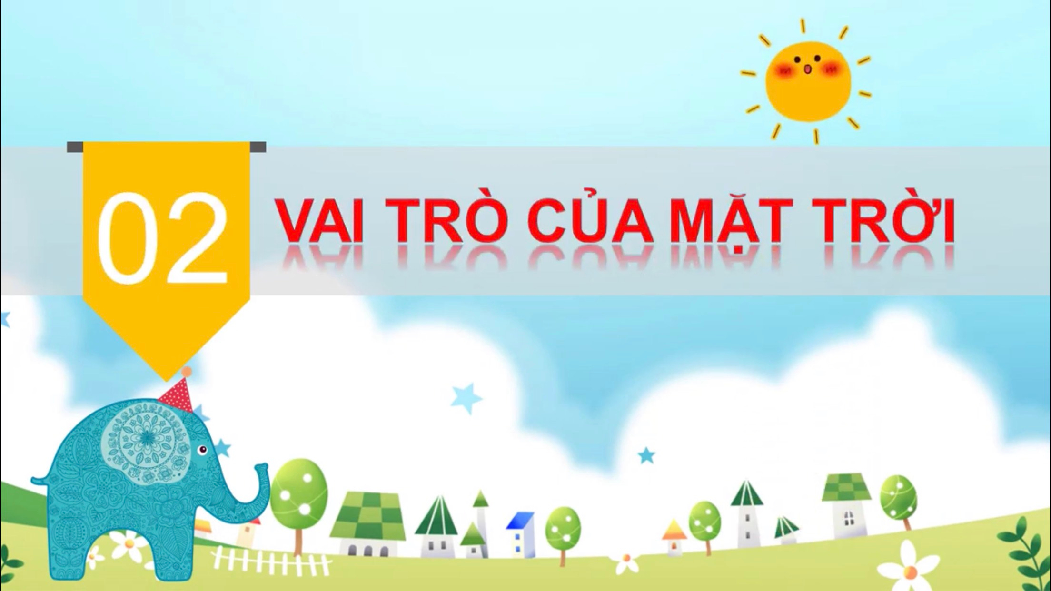

Slide 10

Điều gì xảy ra với Trái đất nếu như Mặt trời biến mất?
| Khoa học vũ trụ - Top thú vị |
https://www.youtube.com/watch?v=-2X-4Kqbh3Q

Slide 11
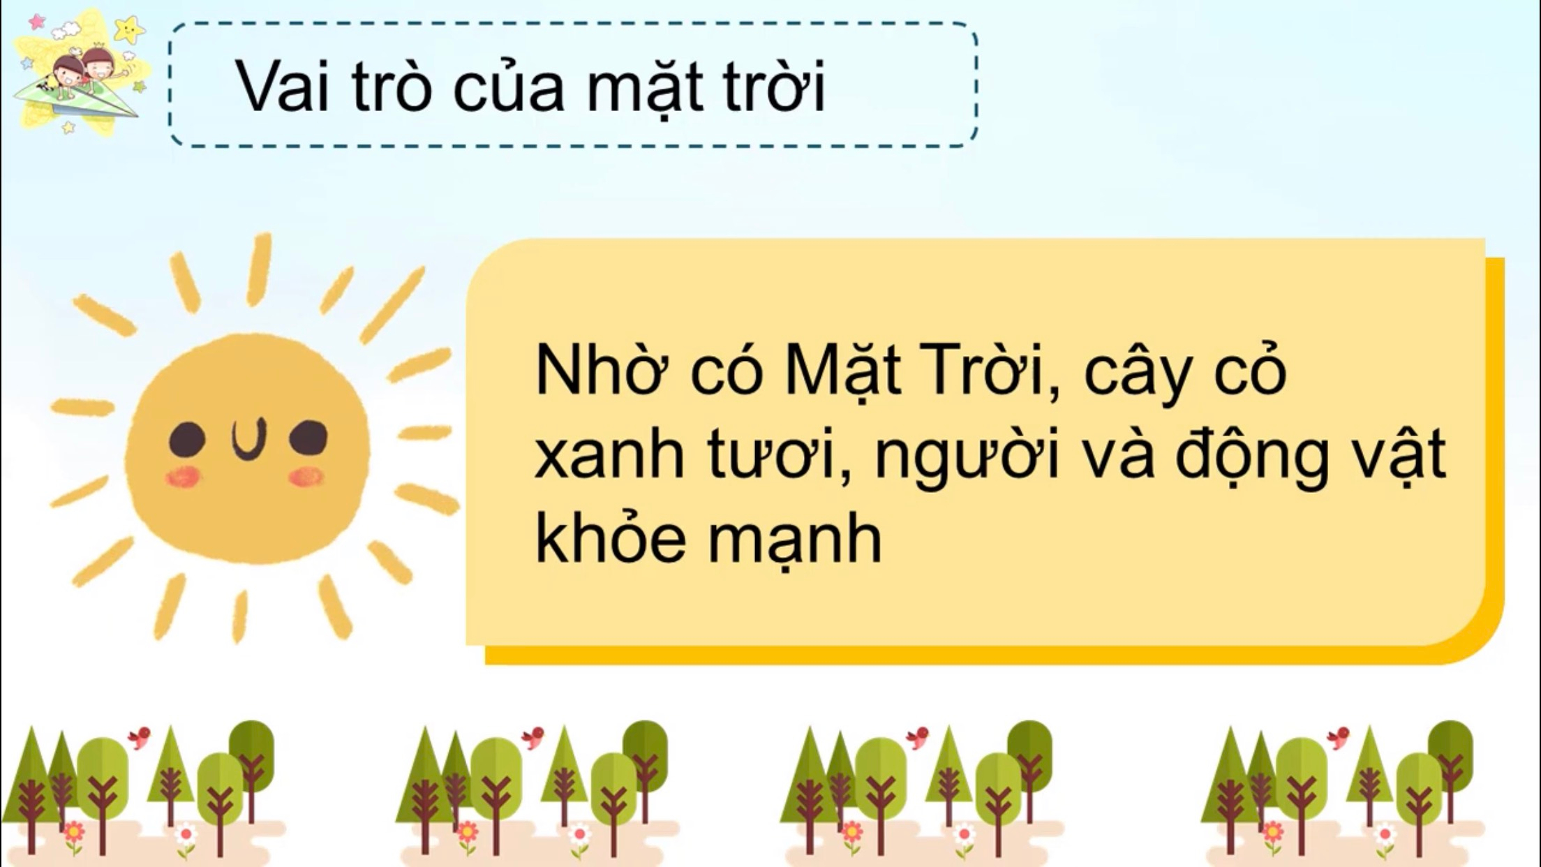

Slide 12
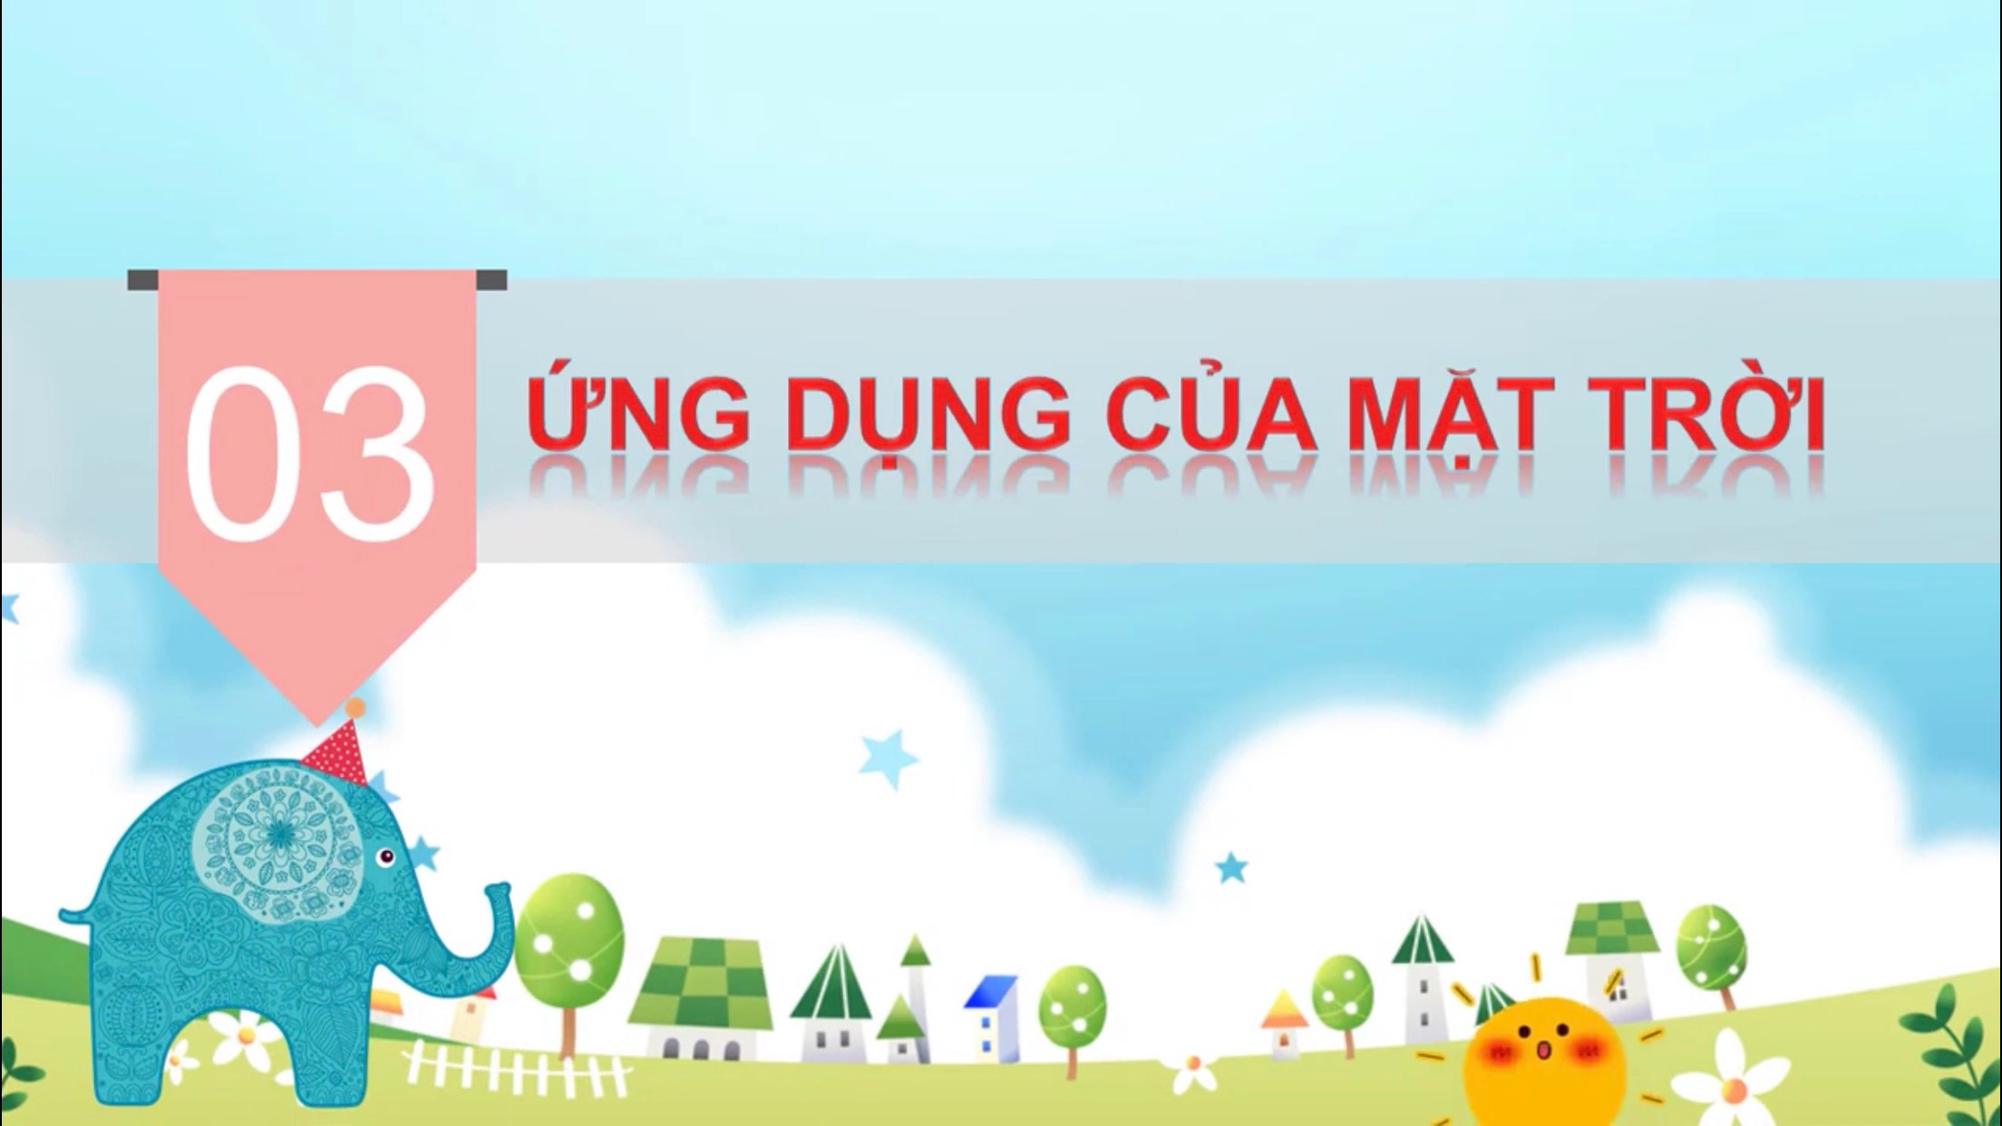

Slide 13
